Slide 1
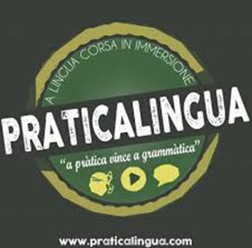
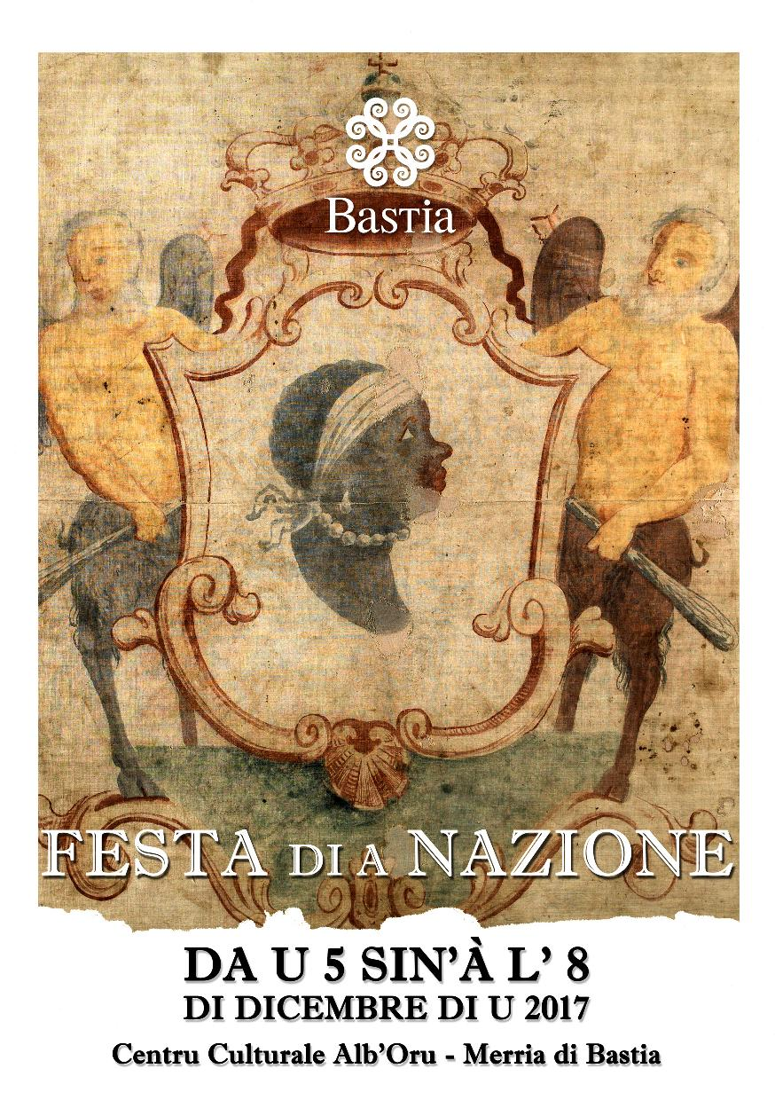
Festa di a Nazione Corsa
L’8 di decembre cumparisce da ghjornu di riacquistu è di rinàscita.
Si cummemureghja à tempu una via pulìtica è linguistica ch’è una làscita stòrica è religiosa.
Ghjè una festa chè no pudemu definì cum’è sincrètica è pluridisciplinare.
Oghje ghjornu, i persunali di a C.T.C è di a Cità di Bastia ne godenu da ghjornu di festa.
Chì si piatta daretu à l’8 di decembre ?

Slide 2
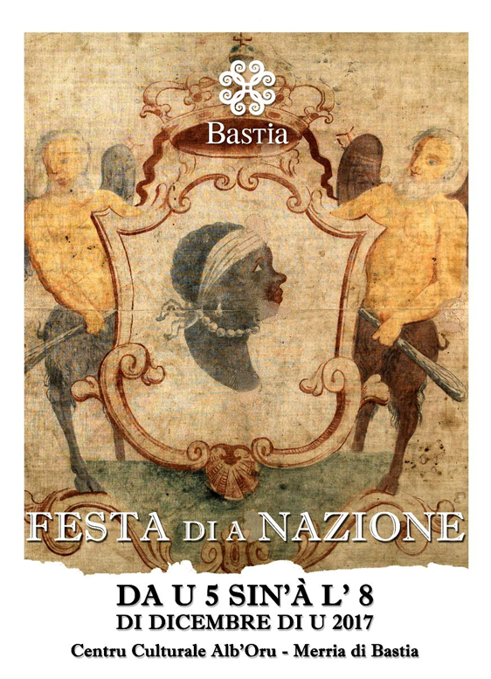
A Vèrgine Maria è l’Immaculata
Simu u 30 di ghjennaghju di u 1735 à u cunventu di Sant’Antone di a Casabianca, issu regulamentu appronta a spiccanza definitiva cun Ghjenuva è cuntenia i fundali di a custituzione à vene.
Issa premessa mette a Terra di Corsica sottu à a custodia di a Vèrgine Maria
« Au nom de la Sainte Trinité, Père, Fils et saint Esprit de l'Immaculée Conception de la Vierge Marie, et sous la protection de la Sainte Mère de Dieu notre avocate : Il est établi que l'on doit élire, et à cet effet nous élisons, pour la protection de notre patrie et de tout le royaume , l'Immaculée Conception de la Vierge Marie, et nous décrétons de plus, que toutes les armes et drapeaux de notre dit royaume soit empreints de l'image de l'Immaculée Conception, que la veille et le jour de sa fête soit célébrés dans tout le royaume avec la plus parfaite dévotion et les démonstrations de joie les plus grandes , les salves de mousqueterie et canons, qui seront ordonnées par la junte du royaume ». [1 ]

Slide 3

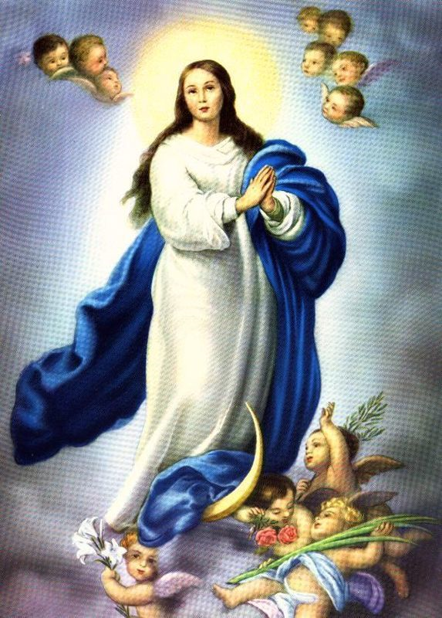

Chì vole dì l’Immaculata ?
I nostri antenati anu sceltu di unurà à Maria inde a so cuncezzione Immaculata. Chì vole dì ?
Vale à dì chì da a so nàscita hè stata franca da u peccatu uriginale, tramandatu da i nostri primi genitori Àdamu è Eva. U purtemu tutti issu peccatu, ma Maria chì avia da parturì u Figliolu di Diu, fù franca da ogni male.
In u 1735 quandu chì i nostri antenati facenu issa scelta ùn hè ancu una verità adimessa da a Chjesa, ci vulerà aspettà u 1854 chì u Papa Piu IX fessi di l’Immaculata u dogma di l’Immaculata Cuncezzione.
Dunque 119 anni prima di l’avisu di u Papa.

Slide 4
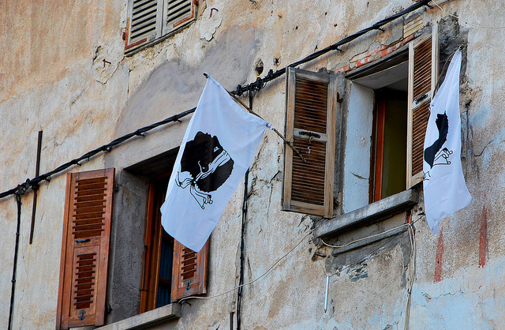
A scelta di i Naziunali corsi
Per capisce a scelta di stu ghjornu, ci vole à vultà à i tempi di a rivuluzione chì hà principiatu in u 1729. À principiu si parla d'una rivolta paisana contr'à a pressione fiscale genuvese. Ma pocu à pocu nasce a cuscenza naziunale chì sbuccerà nant'à un statu indipendente è u regnu di Pasquale Paoli.
A bella storia ci parla d'una cunsulta in Corti u 30 di ghjennaghju 1735. I capimachja corsi, Andria Ceccaldi, Luigi Giafferri è Ghjacintu Paoli pruclamanu a Corsica indipendente è l'ottu dicembre, ghjornu di l'Immaculata Cuncezzione, festa di a Madonna. Da tandu, in l'isula sana, stu ghjornu hè festighjatu.
"nous élisons, pour la protection de notre patrie et de tout le royaume l'Immaculée conception de la Vierge Marie, et de plus nous décidons que tous les armes et les drapeaux dans notre dit royaume, soient empreints de l'image de l'Immaculée Conception, que la veille et le jour de sa fête soient célébrés dans tout le royaume avec la plus parfaite dévotion et les démonstrations les plus grandes, les salves de mousquetons et canons, qui seront ordonnées par le Conseil suprême du royaume."

Slide 5

Seguita…
U prublema hè ch'ella ùn s'hè mai passata cusì. Ùn avemu nisuna prova chì l'ottu dicembre era festighjatu tandu.
Averete rimarcatu chì a bandera aduprata ùn hè micca a testa mora (i Corsi ùn cunnoscenu micca sta bandera tandu...), ma una bandera cù a fiura di a Madonna. Ma ùn avemu mai trovu a so traccia...
Stu testu di custituzione ùn saria micca veru. Peghju, a cunsulta di Corti ùn averia mai esistitu...

Slide 6
Una cunsulta chì ùn hà mai esistitu ?
I libri di storia parlanu di duie cunsulte in u 1735 : - Una si saria passata in Orezza, da u sei à l'ottu ghjennaghju 1735. Tandu, una prima custituzione hè vutata, cun quindeci capituli. - Un'altra si saria tenuta pocu tempu dopu, u 30 ghjennaghju, sta volta in Corti. Tandu sò vinti dui capituli chì sò aduttati. Hè stu testu chì parla di l'ottu dicembre. Ma l'orìginale s'hè persu. Scrive Jean-Yves Coppolani : "Pour certains auteurs, il n'est pas envisageable qu'il y ait eu une consulte à Corte trois semaines après celle d'Orezza, et le texte du 30 janvier serait donc apocryphe ou du moins n'aurait aucun caractère officiel." Sebastianu Costa (secretariu di u statu è cunsigliere di i capimachja), in e so memorie, ùn ne parla. Scrive Farrandu Ettori : "La publication des Mémoires de Sebastianu Costa en 1972 remet en question l'existence même de la consulte de Corte, puisque Costa, témoin et acteur des événements, ne connait que la consulte d'Orezza du 8 janvier 1735. Elle remet également en question le texte traditionnel, réduit à 15 articles que le mémorialiste connait bien pour les avoir rédigés et fait approuver en Orezza. Dans cette version disparaissent l'Immaculée Conception..." è parechje altre cose.

Slide 7
Seguita
Hè chjara ancu pè Ghjanmaria Arrighi :
"C'est bien en 1735, à Orezza et non à Corte comme on l'a longtemps cru, que s'est tenue cette consulta. Le texte adopté, connu par les Mémoires de Costa, est plus sobre qu'un autre souvent diffusé, et ne parle ni de l'Immaculée Conception patronne du Royaume, ni d'innombrables titres d'illustrations
Perchè tandu una falsa custituzione ?
Cuntinuveghja Ettori : "Toutes les délibérations des consultes donnaient lieu à des nombreuses copies ou prétendues telles qui couraient ça et là entre les mains d'informateurs, d'espions, de propagandistes, dont l'information s'abreuvait à toutes les sources, même les plus douteuses, et dont l'exactitude n'était pas le principal souci."

Slide 8
Tuttu saria falzu ???
Innò, ùn hè quantunque micca tuttu falsu...
Allora, tuttu saria falsu in sta falsa custituzione di vinti dui articuli falsi vutati in sta falsa cunsulta di Corti ? Hè di più cumplicatu. Scrive Coppolani : "Les deux textes ne sont cependant pas incompatibles et l'on peut admettre, comme le fait entre autres Marie-Thérèse Avon-Soletti, que le texte donné par Sebastianu Costa dans ses mémoires est le projet à l'état brut tandis que l'autre est le reflet de la version définitive". Pè Arrighi dinù ùn hè micca tuttu falsu. L'allusione à a Cuncezzione ? Pò esse : "Cela ne signifie pas cependant que ces éléments n'aient pu être votés à côté du texte principal". Di tutte e manere, l'altri testi mintuveranu l'Immaculata Cuncezzione "que l'on retrouve comme préambule des consultes suivantes" scrive Coppolani.

Slide 9
A scelta di a Madonna ?
U fattu di dichjarà a Madonna patrona di l'isula era una manera di sbandisce i Genuvesi è di dì à u guvernatore ch'ellu ùn era più ellu u patrone. Spiega Antoine-Marie Graziani in Corse-Matin : "La Vierge avait une importance particulière à Gênes. Au 17e siècle, chaque Doge génois apparaissait lors de son couronnement avec une représentation de la Vierge d'un côté et de la Corse de l'autre. Les nationaux corses se sont sans doute approprié ce symbole génois. " Quand'è no vi diciamu ch'ella ùn hè micca semplice sta storia...

Slide 10
Una festa chì ùn hà mai esistitu ?
À i tempi di Paoli l'ottu dicembre ùn era micca un ghjornu particulare. Dopu, durante parechji seculi, ùn s'hè passatu nunda. Petru d'Oraziu ci ampara in più di quessa chì l'idea di e "feste naziunale" ùn esiste micca à u XVIIIu. Hè un cuncettu recente, chì nasce à u XIXu seculu, sott'à a Terza Republica. Allora perchè ne parlemu avà ? Hè di fatti un'idea di i studienti corsi, in l'anni 80. Pocu à pocu hà pigliatu forza è diventa un ghjornu di festa appena da per tuttu in l'isula. Spiega Antoine-Marie Graziani : "Cela fait une douzaine d'années maintenant, avec la montée politique du mouvement nationaliste, que cette date est réapparue dans notre actualité."

Slide 11
In fine di contu, perchè micca ?
Festighjà una festa chì ùn hà mai esistitu ? È perchè micca, sì i Corsi a decidenu è s'elli pensanu ch'ellu hè impurtante. E tradizioni si ponu inventà dinù.
Hè l'avisu d'Antoine-Marie Graziani ;
J'aurais tendance à dire, pourquoi pas, chaque peuple écrit ou réécrit l'histoire à sa façon et a besoin de repères historiques ! La France a bien choisi comme date de sa fête nationale le 14 juillet. En réalité le 14 juillet 1790 est le jour de la Fête de la Fédération, alors que tout le monde croit célébrer la prise de la Bastille, un épisode très sanglant de 1789.

Slide 12
È a laicità ?
À quelli chì li piace à pregà pregheranu a Madonna. À quelli chì risentenu u bisognu di celebrà una festa naziunale corsa è di ritruvassi festighjeranu a festa naziunale à a so manera. Graziani dice ch'ellu averia preferitu un altru ghjornu : "Personnellement et en tant qu'historien, j'aurais choisi comme date d'une fête nationale corse un 15 juillet, jour de l'arrivée de Pasquale Paoli au pouvoir, ou un jour de novembre pour célébrer la Constitution Corse de 1755. Cela aurait été conforme à une certitude historique !" Ma avà hè cusì, hè l'ottu dicembre chì s'hè impostu, ch'ellu sia religiosu o laicu, patriotticu o solu pè u piacè di tuccà un bichjeru di vinu. In quant'à à l'anti-festa di a nazione, ci hè da dumandassi sì a religione ùn hè micca una bona scusa per ùn festighjà stu ghjornu...

Slide 13
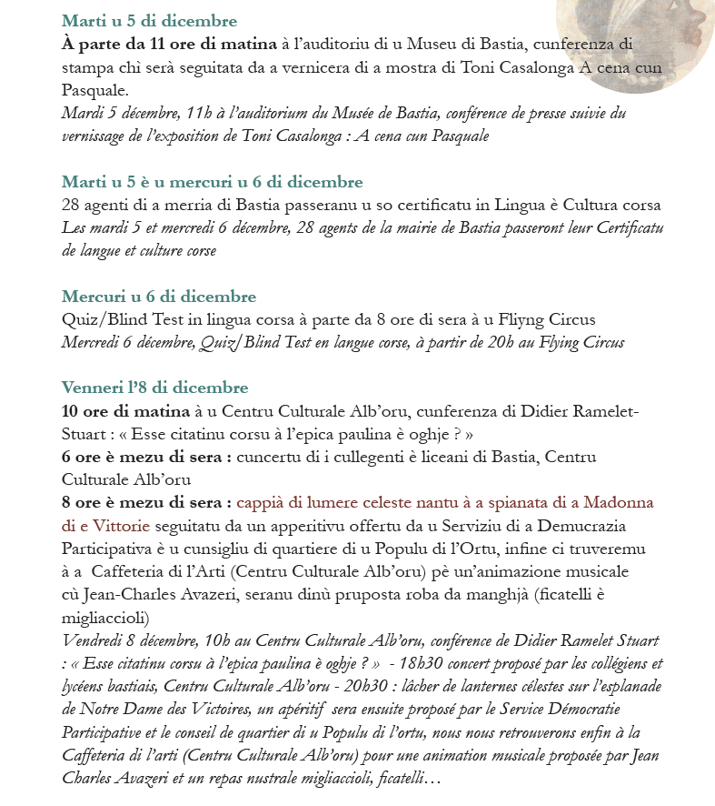
In Bastia

Slide 14
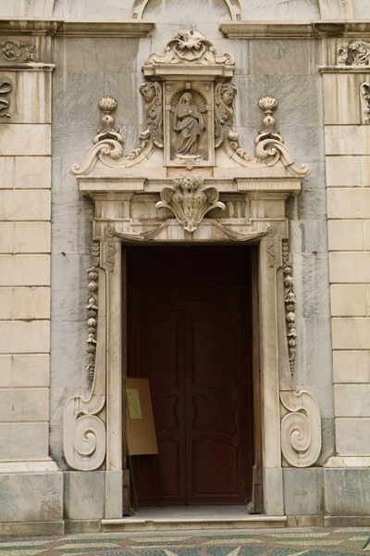
L’Oratoriu di a Cuncezziò in Bastia
Le parvis de l'oratoire est orné d'une mosaïque de galets de tradition génoise. Cette mosaïque est mentionnée dans les anciennes chroniques dès 1660, elle a été refaite et restaurée plusieurs fois au cours des siècles. (la dernière restauration date de 1994).
Au 18e siècle l'édifice a servi de salle de réunions politiques : - " Salle des Etats de la Corse " sous les règnes de Louis XV et de Louis XVI rois de France et de Corse. - " Parlement du Royaume anglo-corse " en 1795 sous Georges III roi d'Angleterre et de Corse. Sous le Directoire l'oratoire fut transformé en " Temple de la réunion ", lieu de célébration pour les fêtes républicaines et les mariages civils. L'édifice fut également utilisé quelques temps comme salle d'hôpital militaire. L'Oratoire a été classé Monument Historique en 1999

